Slide 1
Tuần 5
TIẾNG VIỆT 4
Tập 1
Bài viết 1: Tả cây cối

Slide 3
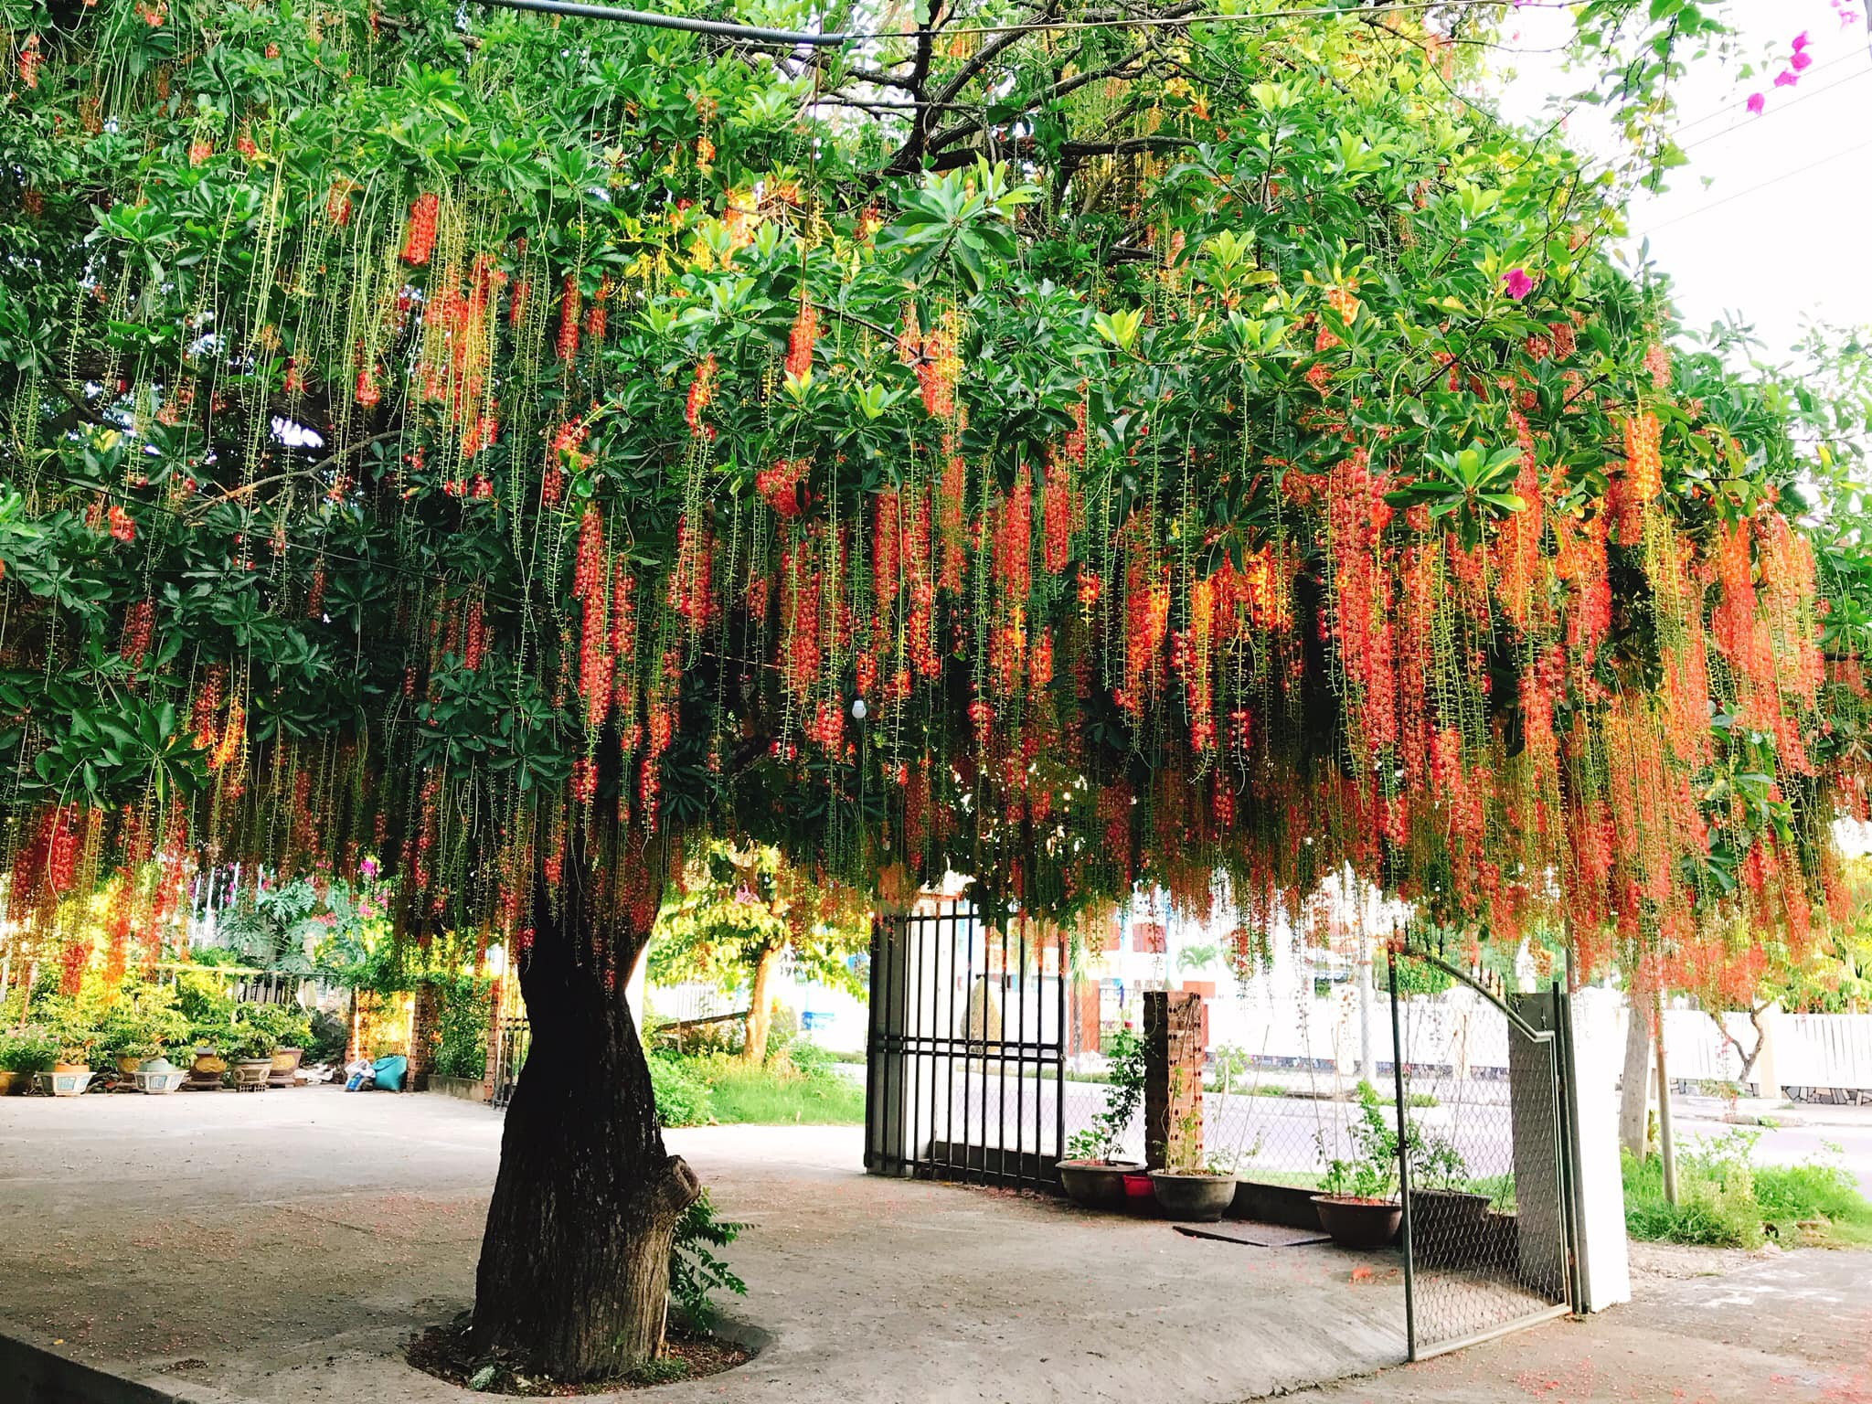
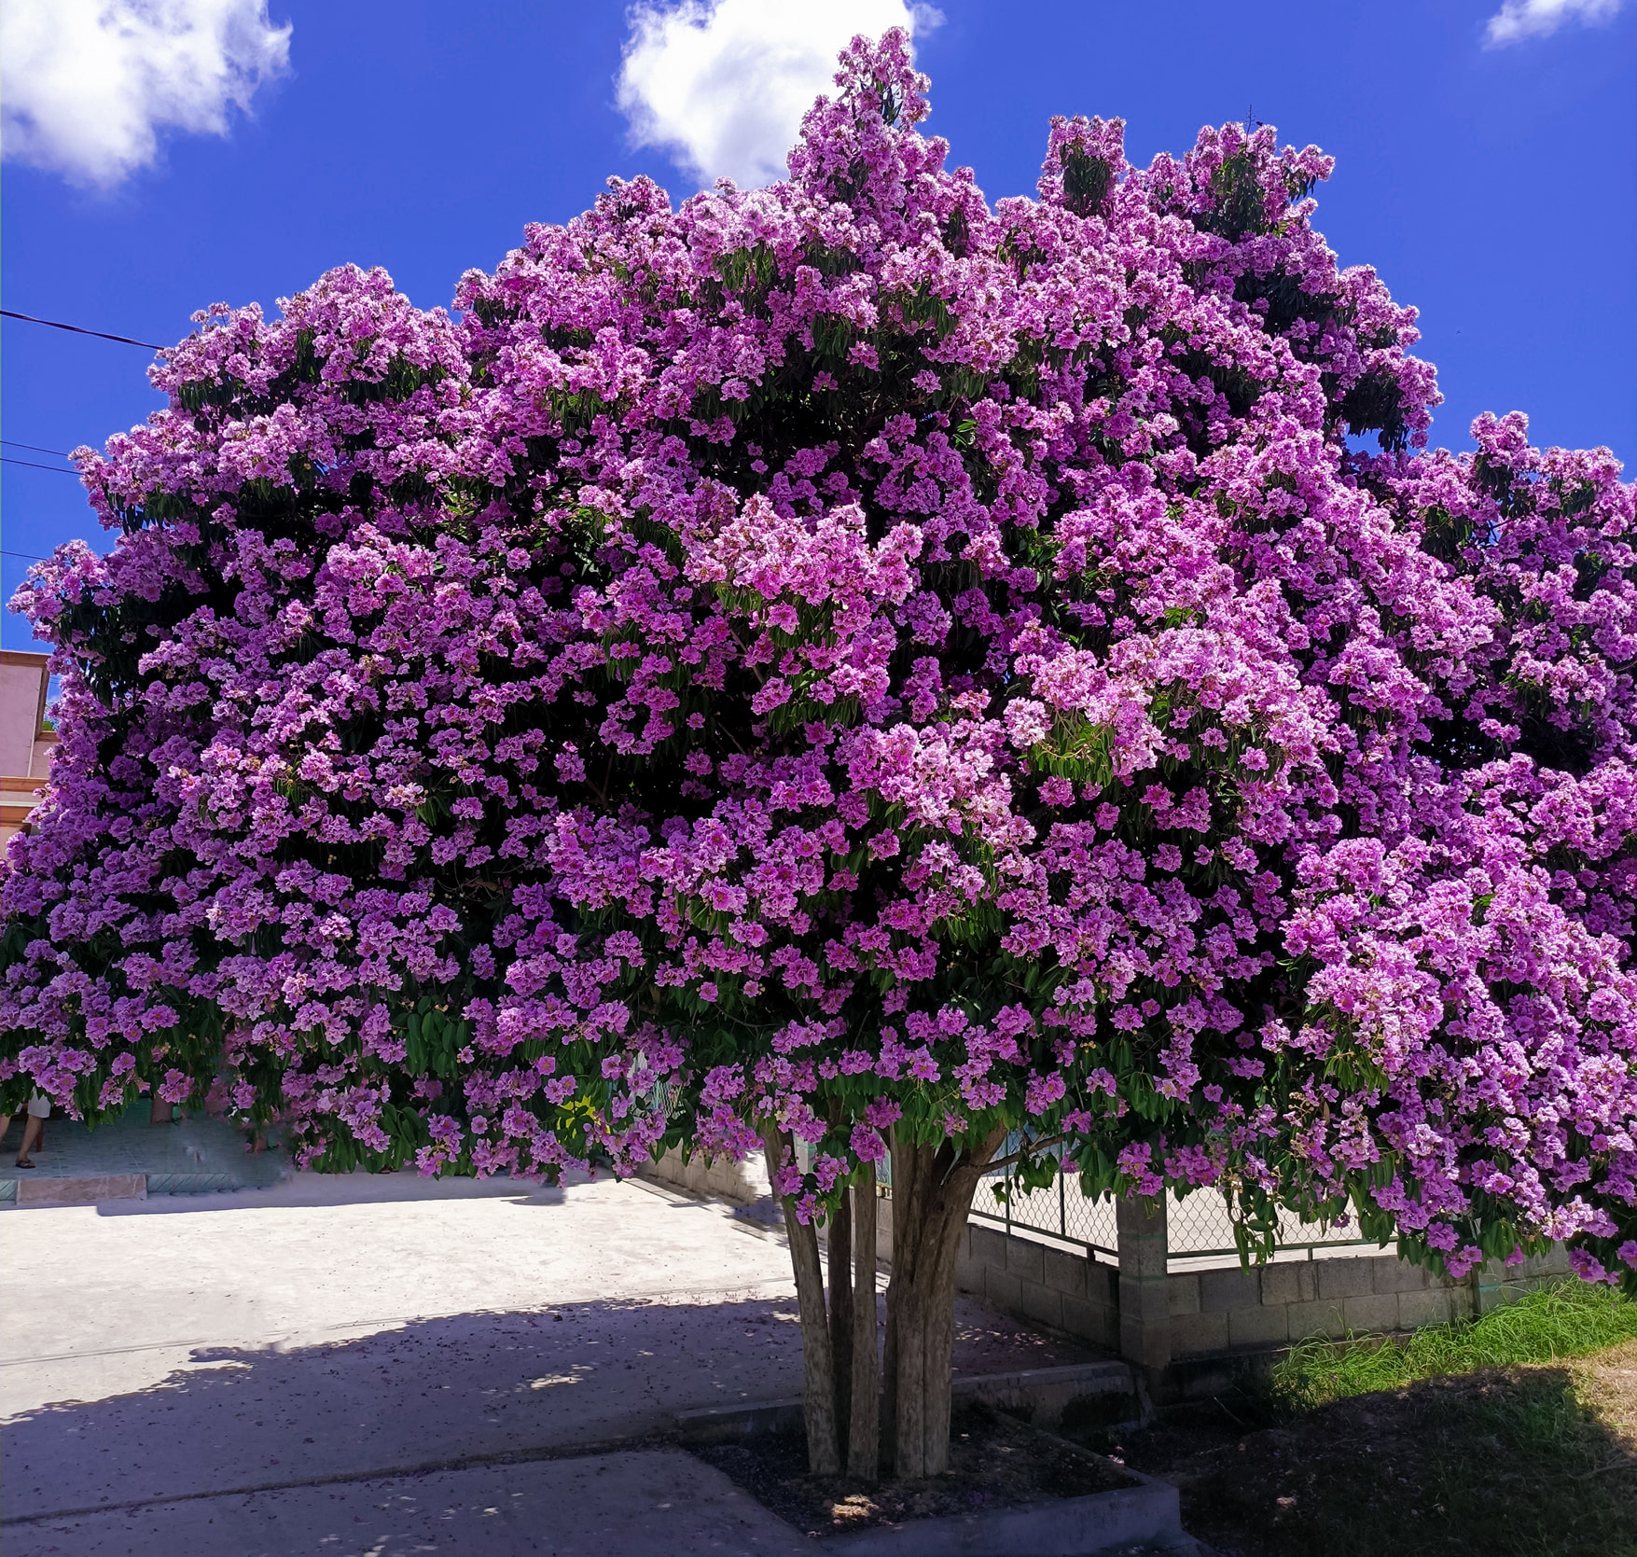
Quan sát hình ảnh và cho biết tên của các loài cây sau đây:
Cây lộc vừng
Cây bằng lăng

Slide 4
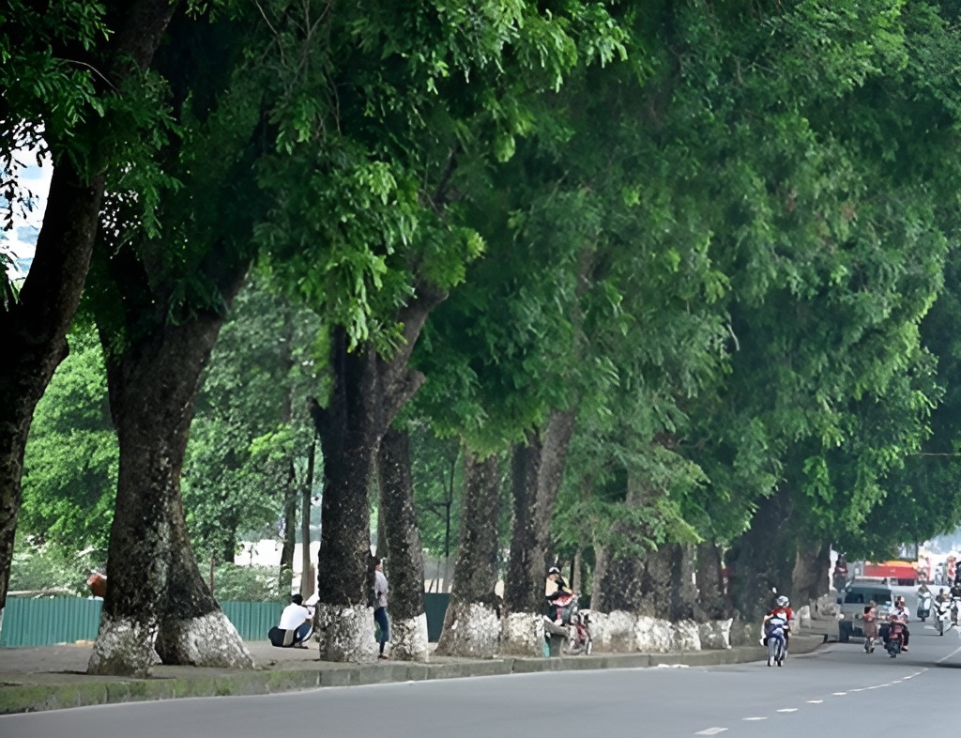
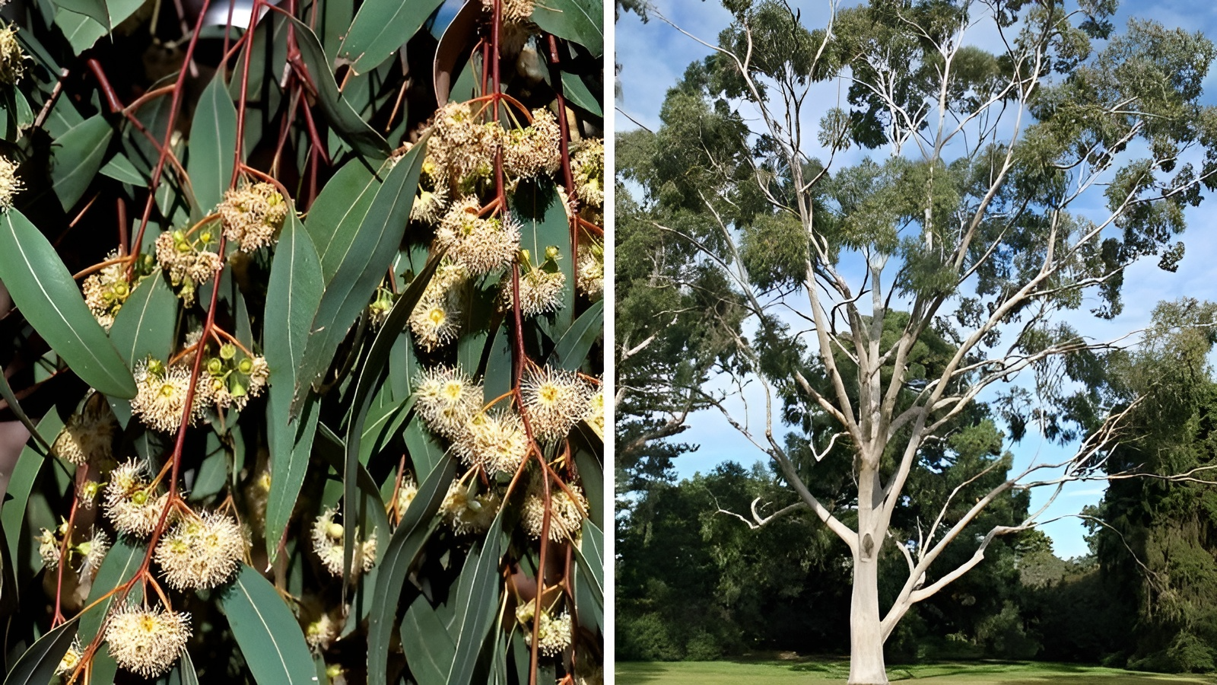
Quan sát hình ảnh và cho biết tên của các loài cây sau đây:
Cây xà cừ
Cây bạch đàn

Slide 5
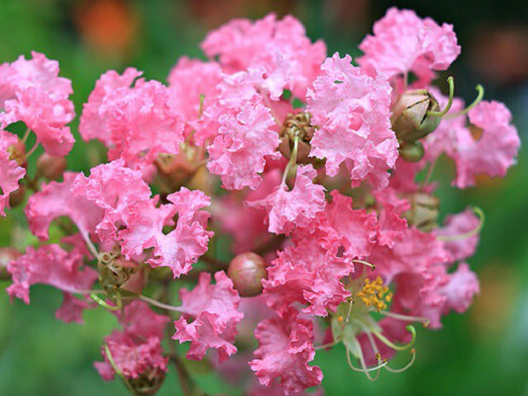
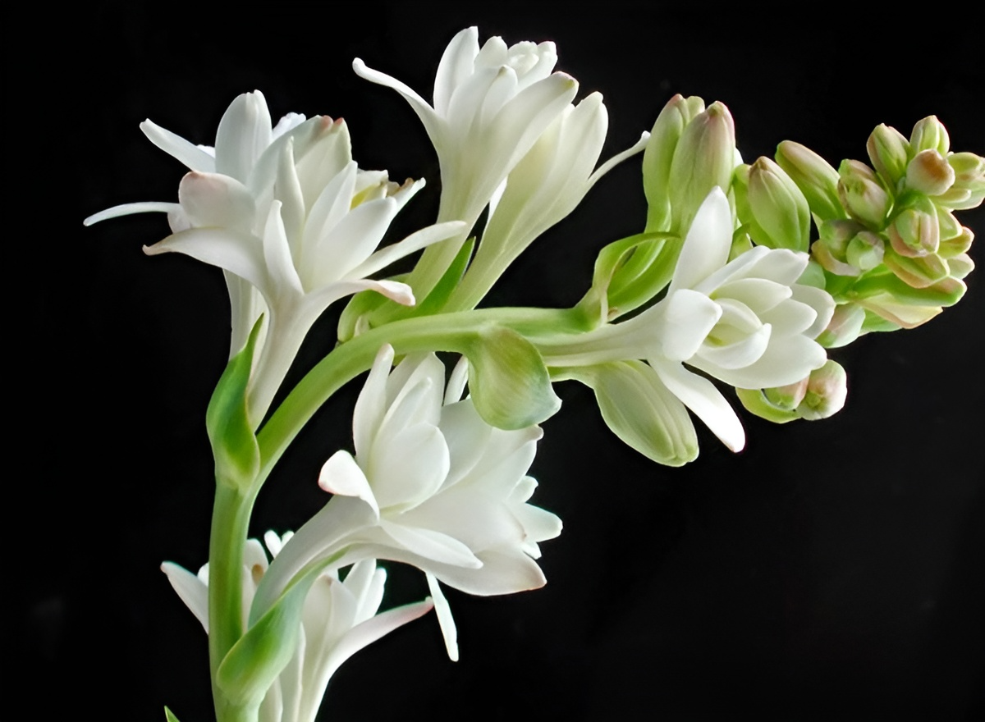
Quan sát hình ảnh và cho biết tên của các loài cây sau đây:
Hoa tường vi
Hoa huệ

Slide 7
HOẠT ĐỘNG 1. NHẬN XÉT
Em hãy đọc bài văn “Cây si” mục I (SGK trang 35 – 36) và trả lời câu hỏi:
Thảo luận nhóm đôi
a. Bài văn có mấy đoạn? Nêu nội dung của từng đoạn.
b. Cây si được miêu tả theo trình tự nào?

Slide 8
a. Bài văn có mấy đoạn? Nêu nội dung của từng đoạn.
Đoạn 1:
Giới thiệu đặc điểm chung của cây si.
Đoạn 2: Miêu tả rễ cây si.
Đoạn 3: Miêu tả lá cây si.
Đoạn 4:
Nêu cảm nghĩ về cây si.

Slide 9
b. Cây si được miêu tả theo trình tự nào?
Cây si được miêu tả theo trình tự các bộ phận của cây.

Slide 10
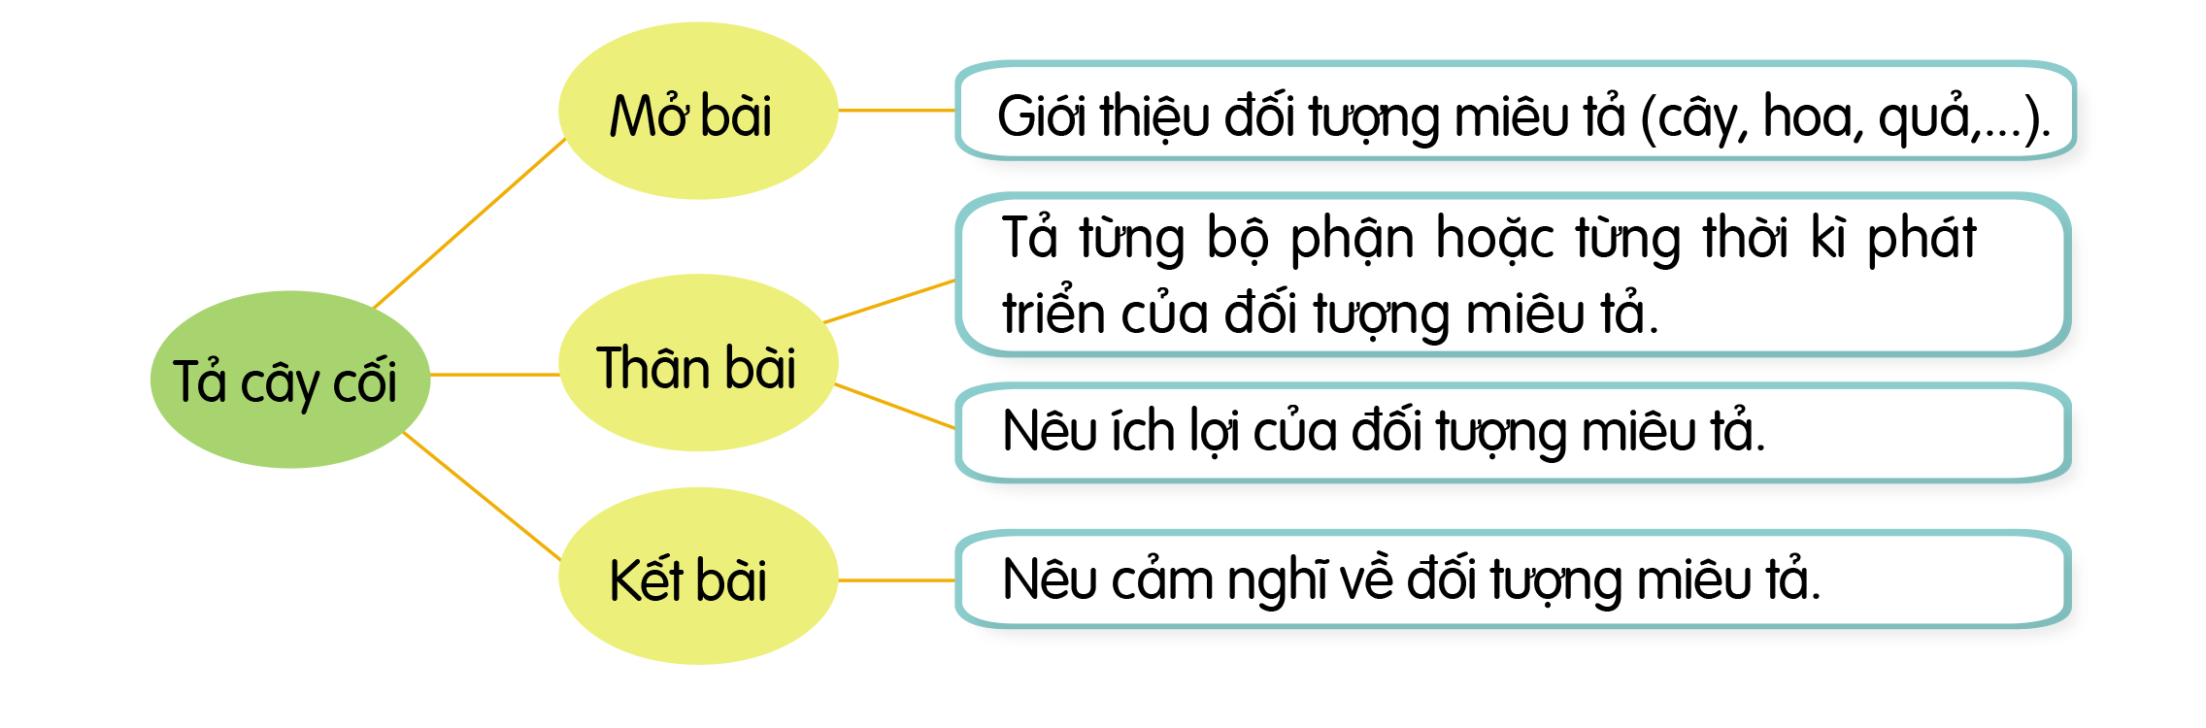
HOẠT ĐỘNG 2. RÚT RA BÀI HỌC
Em hãy đọc to cấu tạo của bài văn miêu tả cây cối

Slide 11
MỞ BÀI
Em hãy chọn ngẫu nhiên một trong 3 tấm bìa ghi chữ to “Mở bài”, “Thân bài”, “Kết bài”.
Chọn được tấm bìa nào sẽ nói lại nội dung từng phần bài văn tả cây cối.
THÂN BÀI
KẾT BÀI

Slide 12
TRẢ LỜI
MỞ BÀI
THÂN BÀI
KẾT BÀI
Giới thiệu đối tượng miêu tả (cây, hoa, quả,...).
Gồm 2 ý:
Thứ nhất là tả từng bộ phận hoặc từng thời kì phát triển của đối tượng miêu tả.
Thứ hai là nêu ích lợi của đối tượng miêu tả.
Nêu cảm nghĩ về đối tượng miêu tả.

Slide 14
THẢO LUẬN NHÓM ĐÔI
Đọc nối tiếp các đoạn trong bài văn Cây bàng.
Em hãy cho biết: Trình tự miêu tả trong bài văn Cây bàng có gì khác bài văn Cây si?

Slide 15
TRẢ LỜI
Cây si được miêu tả theo trình tự: đặc điểm chung của cây – rễ cây – lá cây – ích lợi của cây.
Cây bàng được miêu tả theo trình tự thời gian (các mùa trong năm).

Slide 17
Chuẩn bị nội dung cho tiết học Bài viết 2: Quan sát cây cối
Chuẩn bị tranh/ ảnh về một cây hoa (hoặc cây ăn quả, cây bóng mát, cây lương thực, cây cảnh) để thực hành quan sát

Slide 19
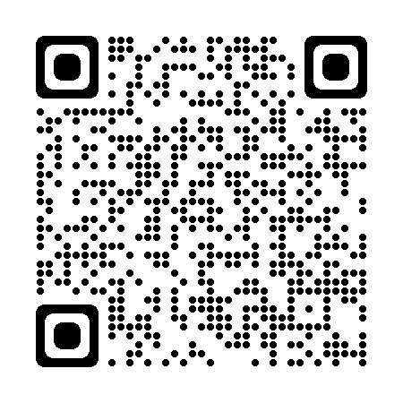
Để kết nối cộng đồng giáo viên và nhận thêm nhiều tài liệu giảng dạy,
mời quý thầy cô tham gia Group Facebook
theo đường link:
Hoc10 – Đồng hành cùng giáo viên tiểu học
Hoặc truy cập qua QR code

